Slide 1
Empathie in het consult de basis van medische zorg
Presentatie ‘Empathie in het consult' APC onderwijs. HOVUmc 2019-08
Notes:
Silverman (bl 183 3e druk) citeert Neuman et al:’ Klinische empathie is de basisdeterminant van kwaliteit in de medische zorg. Slechts met empathie kan de clinicus de voornaamste meedische taken accuraat uitvoeren, waardoor betere gezondheidsuitkomsten behaald worden’

Slide 2
Onderwerpen presentatie
Empathie in consultmodel van Silverman
3 aspecten van empathie
Hoe empathisch ben jij?
Onderzoeksresultaten over de empathische huisarts
Empathie is te leren
Empathie uiten
Empathie in de MAAS 2.0 scorelijst
Formuleren van eigen leerpunten
Notes:
Silverman noemt deze driedeling/aspecten van empathie (bl 183 3e druk). Er is veel verwarring over de terminologie in de literatuur, maar deze begrippen zijn min of meer constant en eenduidig.
Affectieve resonantie kennen alle dokters bij ongeruste patienten, ze kunnen die ongerustheid overnemen. Het is een veel voorkomend verschijnsel.
Het is belangrijk om bewust te zijn van dit mechanisme, er is een verschil tussen ‘voelen met’ (automatisch meevoelen) en ‘voelen voor’ (de gevoelens van de ander aanvoelen maar duidelijk ervaren dat het om de ander gaat en niet om jezelf).
Teveel affectieve resonantie kan leiden tot uitputting

Slide 3
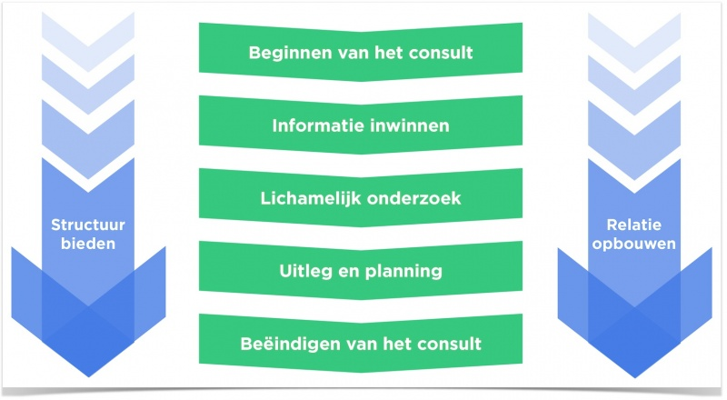
Consulttaken volgens Silverman

Slide 4
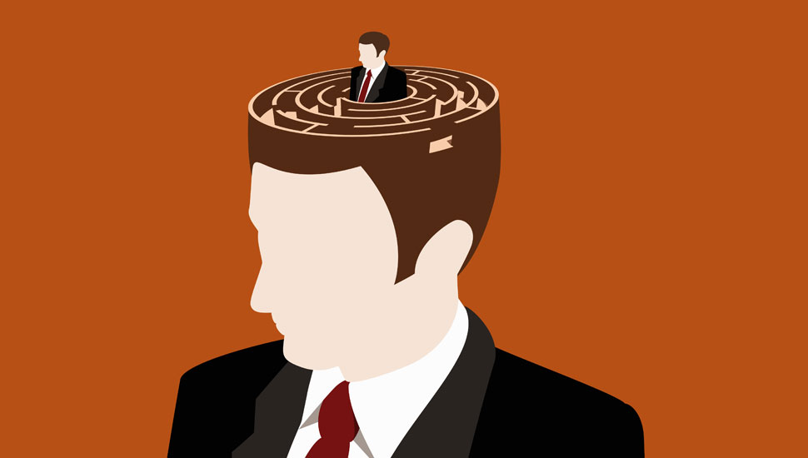
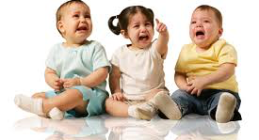
3 aspecten van empathie
1. Cognitieve empathie:
Het vermogen om de gezichtspunten
van de ander te begrijpen
2. Emotionele empathie:
  Aanvoelen hoe de ander zich voelt
Deels onbewust (affectieve resonantie)
Notes:
Silverman noemt deze driedeling/aspecten van empathie (bl 183 3e druk). Er is veel verwarring over de terminologie in de literatuur, maar deze begrippen zijn min of meer constant en eenduidig.
Affectieve resonantie kennen alle dokters bij ongeruste patienten, ze kunnen die ongerustheid overnemen. Het is een veel voorkomend verschijnsel.
Het is belangrijk om bewust te zijn van dit mechanisme, er is een verschil tussen ‘voelen met’ (automatisch meevoelen) en ‘voelen voor’ (de gevoelens van de ander aanvoelen maar duidelijk ervaren dat het om de ander gaat en niet om jezelf).
Teveel affectieve resonantie kan leiden tot uitputting

Slide 5


…3 aspecten van empathie
3. Empathische zorg:
1 en of 2 gecombineerd met de wens om passende hulp bieden.
Notes:
Passende hulp kan ook zijn: luisteren, er zijn. Of effectief geruststellen etc. Belangrijk om dit te verhelderen, het hoeft zeker niet te betekenen dat de dokter het probleem van de patiënt wegneemt! Dit gebeurt met professionele distantie als het een professionele relatie betreft. Empathische zorg vul je anders in als professional dan als privepersoon.
Alle uitingen van empathie dragen bij aan ‘het bieden van passende hulp’
Empatische zorg komt min of meer overeen met veelvoorkomende definities van ‘compassie’. Hier is ervoor gekozen om vast te houden aan de meer ‘technische’ terminologie.

Slide 6
Hoe empathisch ben jij?
Wat herken je van de voorgaande beschrijving bij jezelf?
En wat niet of nauwelijks?
Heb je daarin iets te ontwikkelen, en wat dan precies?
Kun je ook ‘te veel empathie’ hebben?
Kan een dokter ‘te weinig’ empathie hebben om zijn vak goed uit te oefenen?
Notes:
Laat de aios in groepjes sparren over deze vragen, kijk welke vragen leven in de groep en neem daarvoor plenari nog wat tijd.

Slide 7
Enkele feiten over de empathische relatie
Patiënten uiten hun gevoelens zelden direct.
Dokters verhinderen nogal eens actief dat patiënten hun gevoelens uiten (bijv. door het stellen van een biomedische vraag of door aan te sturen op oplossing van het probleem waarvoor de patiënt komt).
Dokters missen veel van de kansen om empathie te tonen (tot 90%).
In de loop van de medische opleiding lopen empathiescores terug.
Patiënten geven hun huisarts een hogere empathiescore dan de huisarts zichzelf geeft (H&W maart 2019)
Notes:
2. Actief = niet per se bewust!
1: Silverman bl 185 3e druk
2: id bl 164 en bl 185
3: id bl 164
4: id bl 187, te verklaren door toegenomen aandacht voor de biomedische invalshoek en de noodzaak om daarmee bezig te zijn tijdens het consult
5: gelukkig ook goed nieuws!

Slide 8
Empathie (inlevingsvermogen) verloopt in 2 stadia:
Gevoelig zijn voor de situatie en de emoties van de ander.
  Vraag: is dit aan te leren?
Dit aan de patiënt laten weten en daarmee steun bieden.
  Vraag: welke manieren ken je om dit toe doen?
Notes:
Silverman bl 184
Laat de groep buzzen en hardop denken over beide vragen. Op de volgende slides volgt over beide punten wat informatie.

Slide 9
Is empathie aan te leren?
Bonvicini et al (2009) toont duidelijk effect aan van:
Gericht onderwijs over consultvoering (gericht op vaardigheden)
Bewustwording bij de dokter (wat houdt mij bezig in dit consult, waarom doe ik wat ik doe)
Het onderwijs op de TKD en de dagelijkse werkzaamheden in de opleidingspraktijk ondersteunen dus dit leerproces
Notes:
Er zijn natuurlijk verschillen tussen mensen in hun empathisch vermogen, maar er is ook een belangrijke professionele ontwikkeling mogelijk door gecombineerde aandacht voor attitude èn vaardigheden.

Slide 10
Hoe toon je empathie?
Verbaal
Warm welkom
aandacht voor wensen, verwachtingen en gevoelens van de patiënt (ICE)
Erkenningsrespons
Aanmoedigingen en gevoelsreflecties
De patiënt uitnodigen als een gelijke deel te nemen, keuzes bieden.
Non verbaal:
Gezichtsuitdrukking, symmetrische houding
Aandachtig luisteren en het gebruik van stiltes.
Notes:
Licht toe: erkenningsrespons. Je laat merken dat je hoort/merkt wat de patiënt vertelt. Bijv. door een samenvatting en/of passende gevoelsreflectie.
Erkennen wil NIET zeggen: het ermee eens zijn, of toezeggen dat de patiënt krijgt wat zij/hij wil!

Slide 11
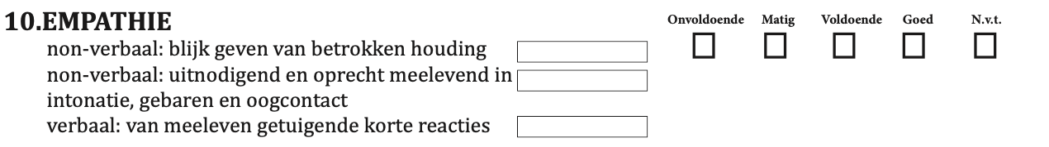
Empathie in de MAAS 2.0 scorelijst
Notes:
Laat aios tot slot nadenken (evt. buzzen in 2 tallen) over een persoonlijk aandachtspunt: wat komt nu bij hen op als praktisch leerpunt bij het ontwikkelen of tonen van empathie.
Vergelijk ook met de aandachtspunten zoals verwoord in de MAAS 2.0
Benadruk: de aios kan een aandachtspunt bedenken mbt het ontwikkelen (dus attitude) òf rond het tonen (dus een bepaalde vaardigheid meer inzetten, verbaal of non verbaal)
En hoe gaan ze dat praktisch aanpakken, in hun consulten en in de leergesprekken?

Slide 12
Afsluiting
Eigen ontwikkelpunt over ‘empathie in het consult’
Waar zou je aandacht aan willen besteden, wat wil je oefenen?
Wat is daarbij je doel? Wat levert het je op?
Hoe wil je dat concreet gaan aanpakken?
Notes:
Afsluiting van de presentatie:
- Ieder formuleert een ontwikkelpunt. Zo concreet mogelijk.
In tweetallen bespreken aios dit vervolgens, middels LSD. Docenten doen evt eerst LSD voor en laten dit daarna expliciet oefenen. Dat betekent echt: inzet op deze vaardigheid, niet alleen ’uitwisselen’
Afhankelijk van de tijd en de groep kan er voor gekozen worden om enkele of alle aios hun ontwikkelpunt beknopt in de groep te delen.
NB: het is belangrijk dat de aios enkele weken achtereen oefent met hetzelfde persoonlijke aandachtspunt, om de vaardigheid ook echt te kunnen ontwikelen (Giroldi 2016). Dus niet elke dag een ander aandachtspunt tijdens het spreekuur, maar bijvoorbeeld drie weken lang oefenen met het verzamelen van agendapunten van patiënt en die dan agenderen voor het consult. Daar ook de leergesprekken met hao op afstemmen.

Slide 13
©️ APC-Werkgroep, februari 2021
Deze powerpoint-presentatie wordt aangeboden door de werkgroep Arts-Patiëntcommunicatie (APC) van het HOVUmc.
De presentatie is als onderwijs-bouwsteen op de HOVUmc-wiki te vinden. In het Werkboek ‘APC-onderwijs ter voorbereiding op BCT’ staan verschillende voorstellen/handvatten voor onderwijsprogramma’s; deze presentatie is daar een onderdeel van.
Vragen en feedback zijn welkom; neem daarvoor contact op met APC-leerlijnhouder Gert Roos (g.roos@umcamsterdam.nl).
Notes:
Afsluiting van de presentatie:
- Ieder formuleert een ontwikkelpunt. Zo concreet mogelijk.
In tweetallen bespreken aios dit vervolgens, middels LSD. Docenten doen evt eerst LSD voor en laten dit daarna expliciet oefenen. Dat betekent echt: inzet op deze vaardigheid, niet alleen ’uitwisselen’
Afhankelijk van de tijd en de groep kan er voor gekozen worden om enkele of alle aios hun ontwikkelpunt beknopt in de groep te delen.
NB: het is belangrijk dat de aios enkele weken achtereen oefent met hetzelfde persoonlijke aandachtspunt, om de vaardigheid ook echt te kunnen ontwikelen (Giroldi 2016). Dus niet elke dag een ander aandachtspunt tijdens het spreekuur, maar bijvoorbeeld drie weken lang oefenen met het verzamelen van agendapunten van patiënt en die dan agenderen voor het consult. Daar ook de leergesprekken met hao op afstemmen.

